Slide 1
Sensor Integrado de Temperatura
André Martins Pio de Mattos e Gustavo Simas da Silva
Engenharia Eletrônica | DEEL | Centro Tecnológico

Slide 2
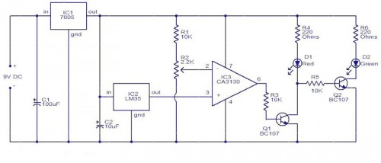
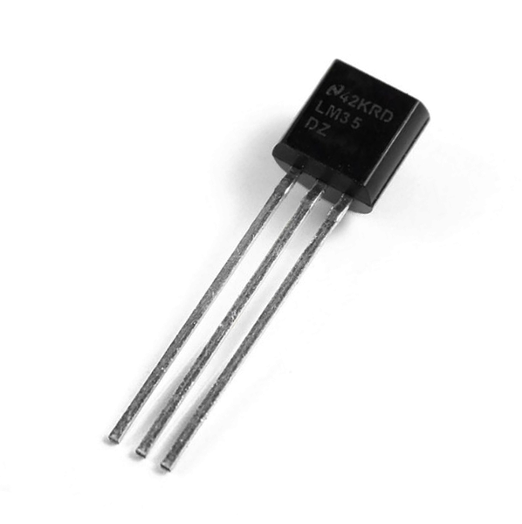
Contexto
Sensores de temperatura integrados são transdutores lineares que transformam um valor de temperatura em respectivo sinal elétrico, o qual é interpretado pelo sistema e, por ventura, exibido para o usuário.
São utilizados em todo tipo de sistema que necessite efetuar o controle de variáveis, tendo a temperatura como parâmetro moderador. Estima-se que o mercado atual [5], com fabricantes como Analog Devices, Texas Instruments e Microchip, tenha receita de US$5,62bi em vendas de sensores integrados (dados de 2018).
(a)
(b)
Diagrama de sensor integrado LM35
LM35 em seu encapsulamento comercial

Slide 3
Diagrama Funcional
O diagrama abaixo mostra a nível funcional o sistema desenvolvido, que é composto de 6 blocos: circuito de tensão de bandgap, conversor analógico-digital de rampa dupla (integrador, comparador), um controlador para gerenciar as chaves, além do contador e do registrador. Vale ressaltar que a saída é um sinal discreto em amplitude e, para o escopo do projeto, o ponto de interesse do sistema é a saída do contador.
VPTAT
ADC (Dual Slope)
BANDGAP
VREF
Integrador
Comparador
Contador
Registrador
Saída
Controlador

Slide 4
Requisitos Gerais e Desafios
Algumas características propostas no projeto:
Utilização de transistores MOS para o Bandgap proposto;
Geração de própria tensão de referência (Vref); ✓
Precisão de valor medido de temperatura em 0,5ºC;
Intervalo de medição de temperatura de -25 a 100ºC ✓
Consumo médio do circuito de Bandgap em torno de 10μW;
Conversão A/D com amplificadores operacionais reais;
Sistema em malha fechada com circuito realimentado; ✓
Simulação de características e resultados do circuito em software especializado (LTSPICE). ✓
Alguns possíveis desafios do projeto:
Projetar controlador para realimentação do sistema; ✓
Dimensionar o parâmetros do conversor A/D; ✓
Utilizar tensões e variações pequenas (VPTAT, ΔVPTAT e VSUPPLY); ✓
Propiciar robustez e garantia de precisão.

Slide 5
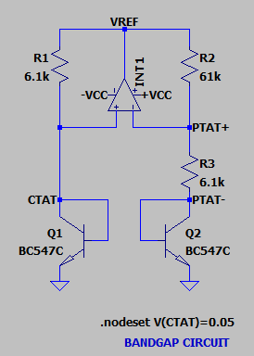
Referência de Bandgap
O Circuito de Referência Bandgap desenvolvido é baseado na topologia de Brokaw, descrita em [1]. O bloco utiliza-se de transistores BJT NPN modelo BC547C e suas respectivas variações de tensão em VBE devido a temperatura, de forma a gerar um cancelamento do termo decrescente complementar VCTAT. O sinal VPTAT (o qual se dá como VPTAT+ - VPTAT-) é diretamente proporcional à temperatura e apresenta variação linear. O elemento opamp utilizado é idealizado. Adiciona-se o mecanismo de startup com excitação de tensão inicial em 0,05V no nó CTAT, realizada por diretiva do software. Tal diretiva substitui um diodo de startup comumente usado em implementações do circuito. Os resistores foram escolhidos de forma que a corrente em R1 seja 10 vezes maior que em R2.
Topologia do circuito bandgap desenvolvido

Slide 6
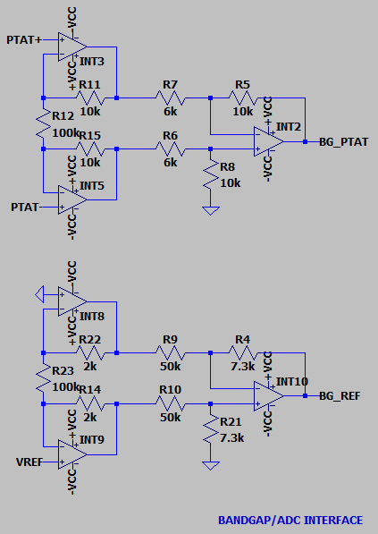
Interface Bandgap/ADC
O circuito de Interface Bandgap/ADC é utilizado para se processar os sinais desenvolvidos no bloco da referência de Bandgap e disponibilizá-los ao Conversor Analógico-Digital. Para isso foram projetados dois amplificadores de instrumentação para tratar dos sinais VPTAT+, VPTAT- e VREF.
Com isso é possível obter os sinais VBG_REF e VBG_PTAT respectivamente com ganho 0,4 e 2,98 em relação a VREF e VPTAT. O valor de VREF = 1,1696V, independente da temperatura.
Considera-se que foram utilizados mecanismos similares de tratamento dos sinais VREF e VPTAT para garantir simetria, além de aproveitar a topologia desenvolvida para o bloco.
Topologia do circuito de interface Bandgap/ADC

Slide 7
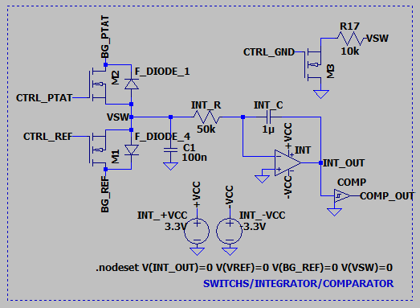
ADC Desenvolvido
O Bloco Conversor Analógico-Digital (ADC) é composto por um amplificador integrador inversor de Miller, transistores NMOS operando como switches e um comparador Schmitt-Trigger. Dispôs-se de diretivas .nodeset do simulador LTSPICE para aplicar um estado inicial a nós relevantes do sistema.
Topologia do circuito ADC desenvolvido

Slide 8
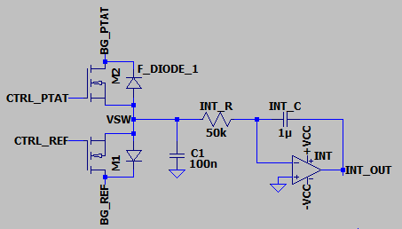
Integrador
Para o Integrador, optou-se por utilizar um amplificador inversor de Miller, com capacitor de 1uF e resistor de 50kΩ, o que resulta numa constante RC = 50ms. Em conjunto ao esquema, se inseriu um capacitor de filtro passa-baixa com capacitância 100nF. Vale ressaltar que, os dois transistores NMOS operam como switches para comutação da entrada do integrador. A relação de ganho do integrador é dada por:
H(s) = VO(s)/VI(s) = -1/sCR
Topologia do circuito Integrador desenvolvido

Slide 9
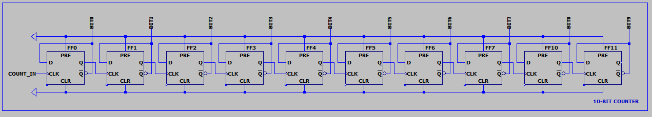
Contador
Para o circuito Contador utilizou-se de componentes comportamentais Flip-Flop Tipo D para atuar como registradores assíncronos. A resolução do ADC escolhida foi de 10 bits, o que permite a obtenção de 1024 níveis distintos de valores e uma boa precisão de medida para o intervalo de operação. Vale ressaltar que, essa resolução implica em leituras de temperatura sendo tomadas a cada 2 segundos pelo sensor.
Em relação à configuração de parâmetros, definiu-se valor de tensão quando em alto como 3.3V, tempo de subida (TRISE) e descida (TFALL)de 10μs e tempo de atraso (delay - TD) em 5μs.
Topologia do contador 10-bit desenvolvido

Slide 10
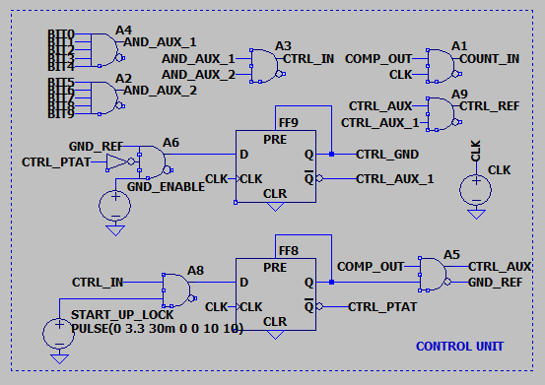
Unidade de Controle Desenvolvida
A Unidade de Controle (UC) é responsável por disponibilizar sinais de comando para os demais blocos do sistema, fechando a malha geral e tornando o sistema realimentado. Utiliza de portas lógicas AND, NAND e Flip-Flops Tipo D. Simplificadamente, os Flip-Flops guardam valores de estado, que determinam a etapa de funcionamento do ADC. Existem três estados possíveis, S_IN(sinal de entrada para o integrador), S_REF(sinal de referência para o integrador) e S_OFF(quando se termina a execução). A lógica combinacional recebe condições de transição do circuito e, por consequência, atualiza o estado vigente.
Topologia da Unidade de Controle desenvolvida

Slide 11
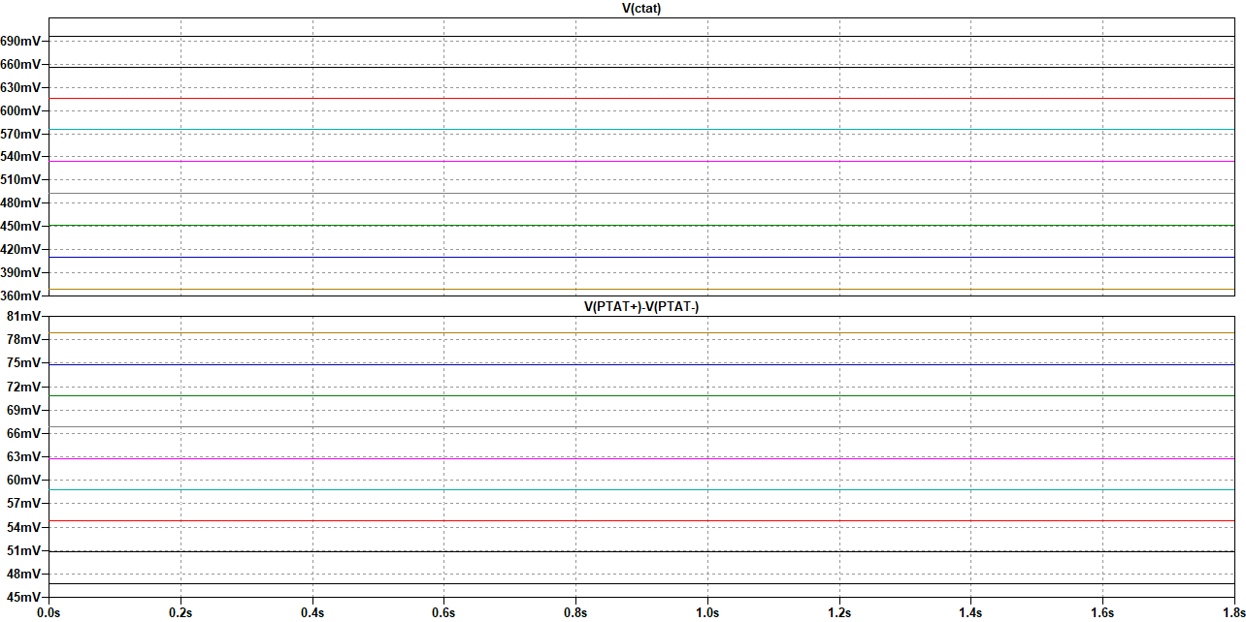
Resultados - Bandgap
Realizou-se a simulação do circuito até 2s, com timestep de 10ms, e variação de temperatura de -40ºC a 120ºC em intervalos de 20ºC. Para o Bandgap, obteve-se elevação da tensão do sinal PTAT, com intervalo de 4mV a cada 20ºC. Para o CTAT foi observada decréscimo aproximadamente linear dentro da faixa de interesse, com redução de 40mV a cada 20ºC.
Sinais do Bandgap: CTAT (acima) e PTAT (abaixo)

Slide 12
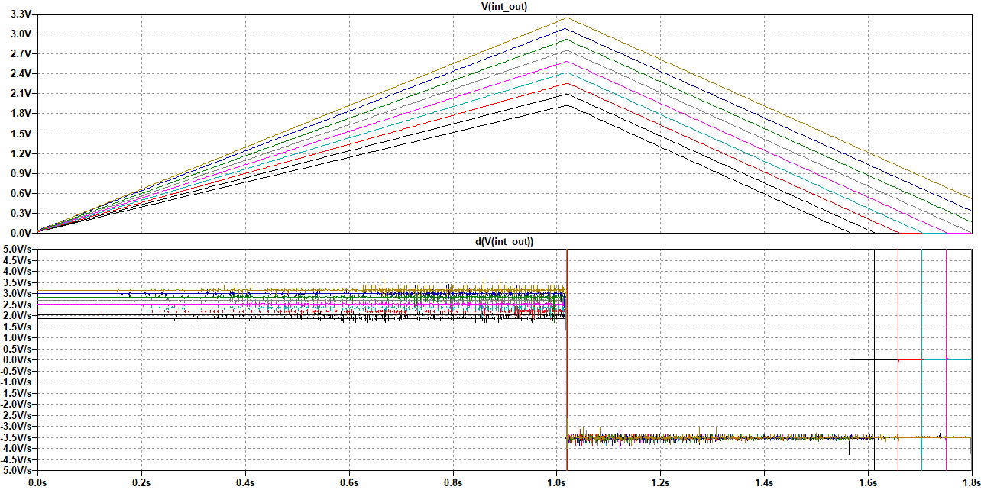
Resultados - Integrador
Para o Integrador, verificou-se tanto a apresentação do sinal quanto de sua linearidade. A Figura abaixo exibe os sinais de saída do integrador e sua derivada. Percebe-se que as diferentes temperaturas apresentam valores integrados distintos o que corresponde ao comportamento esperado. Também, nota-se um bom aproveitamento da excursão máxima de amplitude (limitada pela alimentação do AMPOP, 3,3V) e de tempo(limitada pela resolução do contador).
Sinais de saída do integrador (acima) e PTAT (abaixo)

Slide 13
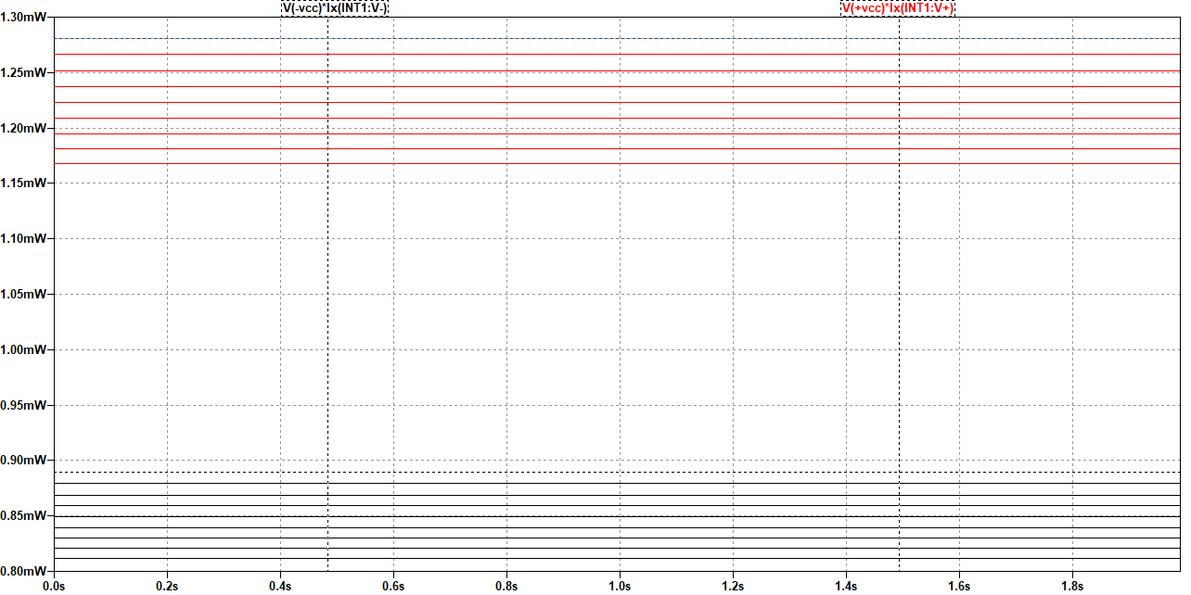
Resultados - Potência Consumida
De acordo com a estimativa de potência consumida para o Bandgap, se obteve potência máxima em 1,28mW, na temperatura máxima de 120ºC. Observa-se que a potência extraída de -VCC é inversamente proporcional à temperatura.
Potência consumida no circuito Bandgap

Slide 14
Considerações
Os resultados obtidos são satisfatórios e de acordo com os requisitos de projeto propostos na etapa inicial. Considera-se que para o desenvolvimento do sistema atual foi realizada uma análise de estado da arte de circuitos sensores de temperatura para então ser esboçada uma concepção de projeto.
Em relação às próximas ações necessárias para aperfeiçoamento do sistema, citam-se:
Aperfeiçoar topologia de Bandgap proposto, com utilização de transistores MOS;
Garantir precisão de valor medido de temperatura em 0,5ºC;
Reduzir consumo médio do circuito de Bandgap;
Utilizar amplificadores operacionais reais para o Bloco ADC;
Aperfeiçoar linearidade do integrador;
Reanalisar operação do contador e verificar necessidade do uso de 10 bits;
Inserção de não-idealidades para os blocos desenvolvidos.

Slide 15
Referências
[1] BROKAW, A.P.; A simple three-terminal IC bandgap reference. Disponível em: https://ieeexplore.ieee.org/document/1050532/
[2] SILVA, João Gonçalo Clemente da; Project of a bandgap voltage reference and a temperature sensor for "energy harvest" systems. Disponível em: https://run.unl.pt/bitstream/10362/11330/1/Silva_2013.pdf
[3] FILHO, Jader Alves de Lima, et al.; LOW POWER VOLTAGE REFERENCE. Disponível em: https://patents.google.com/patent/US7486129B2/en
[4] JOHN, Victor Du. Design of Low Power ADC Using 0.18μm CMOS Technology. Disponível em: https://www.ijert.org/research/design-of-low-power-adc-using-0.18m-cmos-technology-IJERTV3IS11173.pdf
[5] STATISTA. Projected temperature sensors market size worldwide, from 2016 to 2022 (in billion U.S. dollars). Disponível em: https://www.statista.com/statistics/675169/worldwide-temperature-sensors-market-size/

Slide 16
Contatos
E-mail: andrempmattos@gmail.com
gustavosimassilva@gmail.com

